Slide 1
專題簡報製作注意事項 (實例示範)

Slide 2
常見錯誤
1.版面：文字太小、配色不當影響閱讀、圖片美化
2.內容：文字內容過長
3.架構：架構雜亂，欠缺條理和邏輯。

Slide 3
藍磯鶇夏季一般棲息於多岩的山地或河岸上。 冬時多在開闊的平原以及常見於住家屋頂、城牆巔處、古塔、廢墟等處。
1.文字過多，說明文字不要超過30字為宜！過多的文字對觀眾並無幫助
2.文字不要擋住圖片！

Slide 4
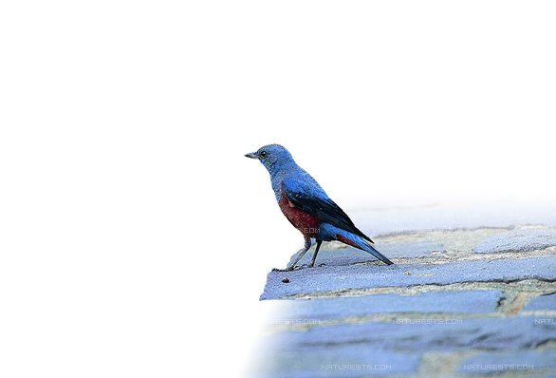
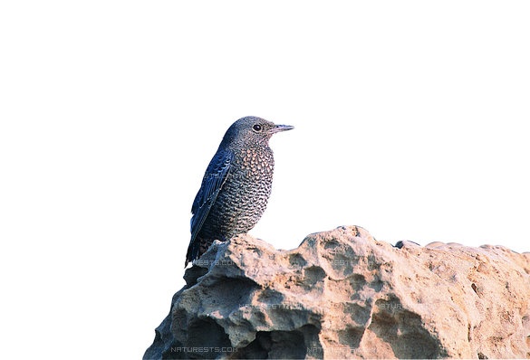
外貌
雄鳥的翼面及尾羽為黑色且帶有藍色細邊，胸部下方及腹部為 咖啡色，其餘部分為深藍色。 雌鳥為灰褐色，腹面有鱗狀斑紋。
1.版面欠缺美化，無法吸引觀眾。
2.圖片過小，文字與圖片的結合度不足！

Slide 5
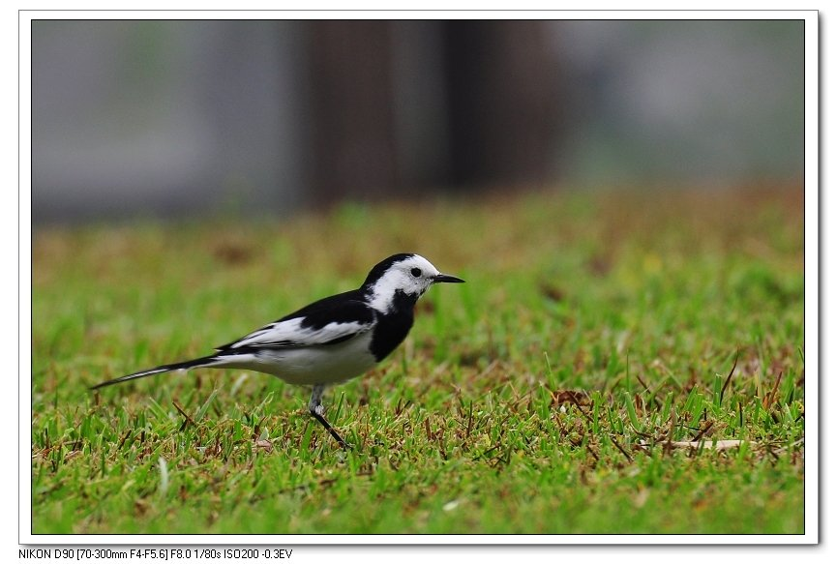
鄉土名稱－帶路鳥
圖片要大、清晰。文字精簡！就是好簡報
✓

Slide 6
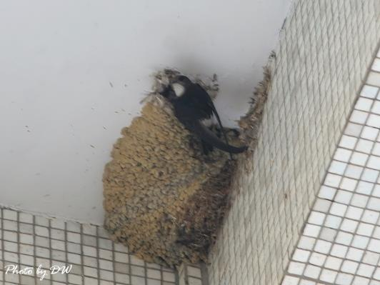
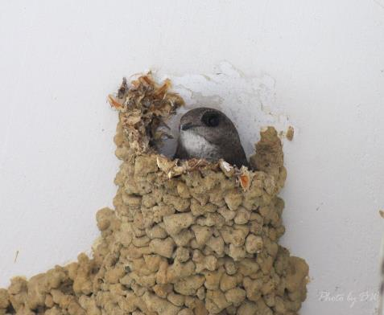
春夏集體在橋墩、涵洞、大樓等建物上繁殖， 繁殖期間，巢區徹夜吱喳聲不停~~~~
✓

Slide 7
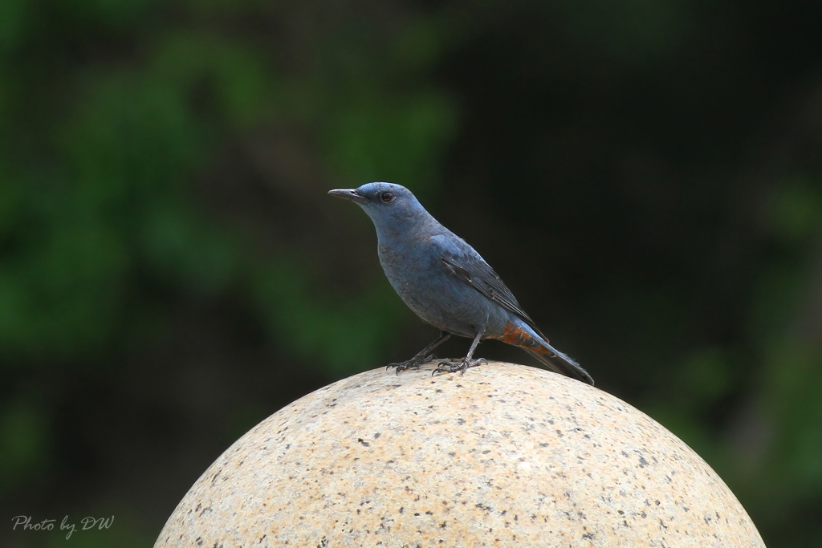
肚子餓時偶爾會飛撲空中的昆蟲。
文字配色不佳！使得文字不明顯，嚴重影響閱讀。

Slide 8
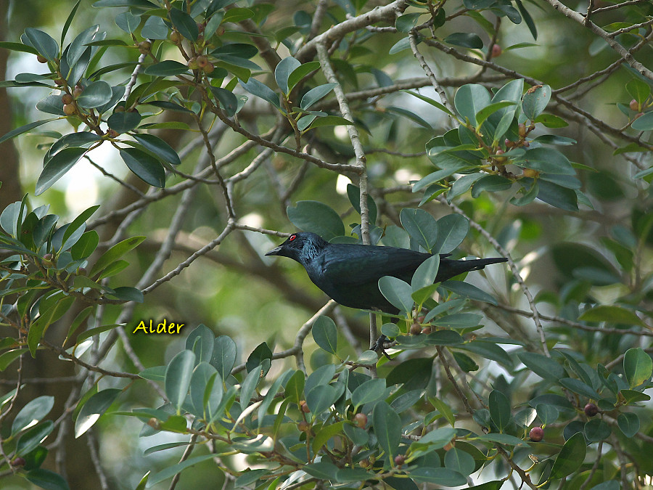
體長約 20cm。全身黑綠色。胸腹部具粗縱斑。眼血紅色。
文字配色不佳！使得文字不明顯，嚴重影響閱讀。

Slide 9
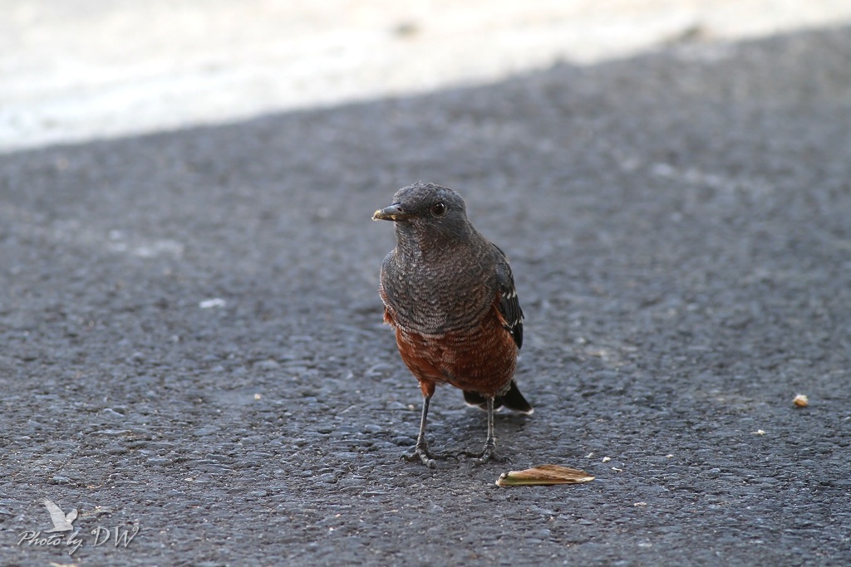
個體對於特定的越冬地點忠誠度很高，常可年年在固定地點觀察到。
文字配色不良！文字顏色太鮮豔，不利閱讀！遮住圖片，視覺美感不佳。

Slide 10
八哥鳥的基本資料
1.放大之後，解析度不
佳，視覺效果差！
2.過多文字，不利解說！
http://mypaper.pchome.com.tw/5817717/post/1322995474

Slide 11
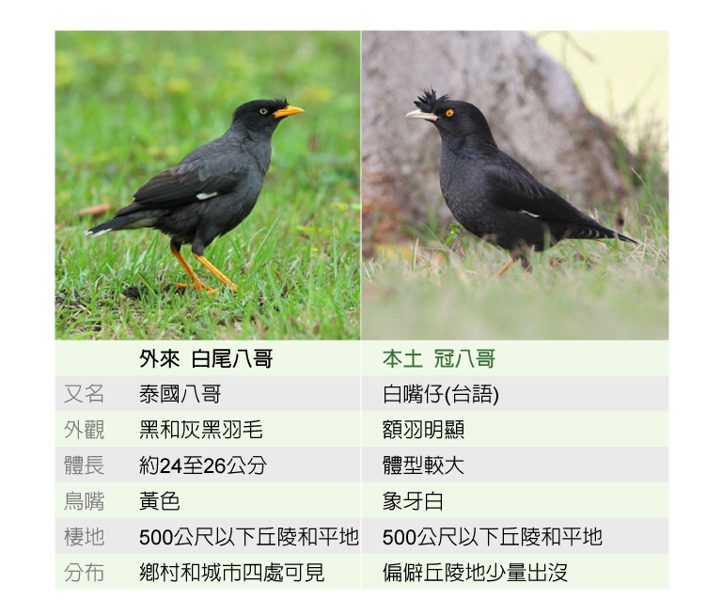
鑑別
八哥和白尾八哥的嘴巴是黃色的
原生種八哥的嘴巴是象牙白色
1.版面留許多空白，設計
欠缺美感。
2.內容談辨識，但是圖片
卻太小，不利觀眾閱讀
3.網址可用短網址。
http://p.udn.com.tw/upf/newmedia/2015_vist/08/20150813_bird_05/index.html

Slide 12
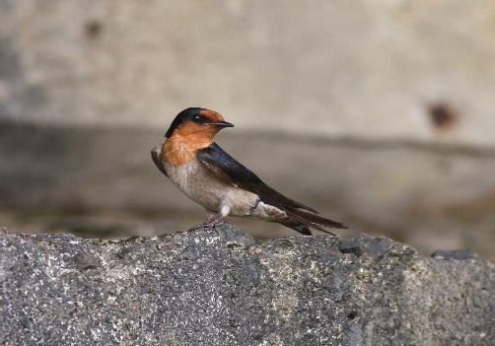
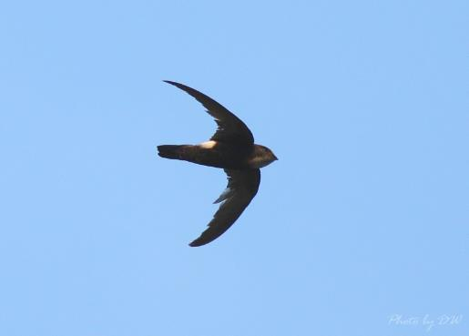
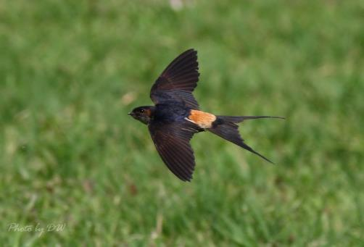
1.版面留許多空白，設計
欠缺美感。
2.圖片欠缺美編。
和家燕一樣的高空巡邏隊
洋燕 小雨燕 赤腰燕圖片來源:DW

Slide 13
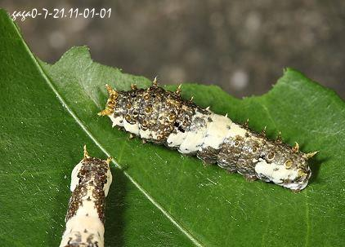
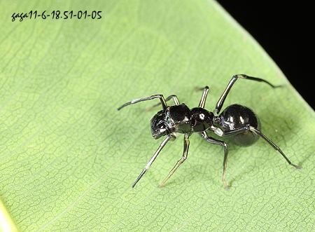
什麼是擬態?
1.版面清爽，設計感強。
2.圖片經過簡單美化，更
有美感。
✓
圖片來源:
https://goo.gl/ztJiOX https://goo.gl/EhlWHQ

Slide 14
明顯的白腰
✓

Slide 15
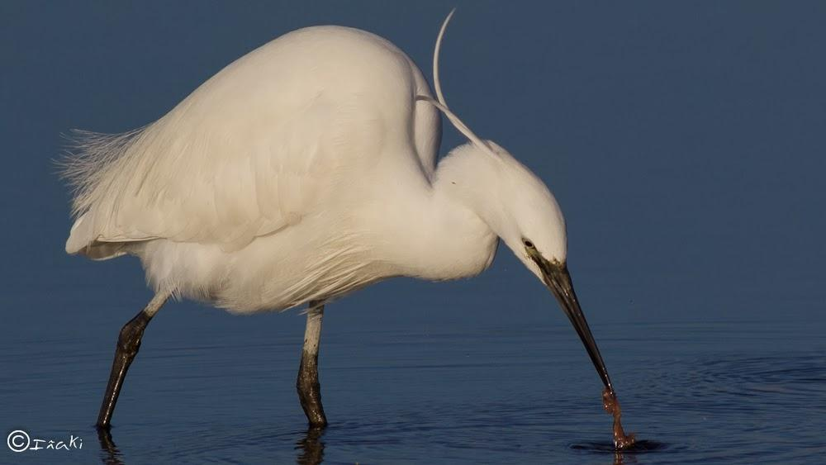
簑羽
飾羽
✓
http://bit.ly/2pNZIk3

Slide 16
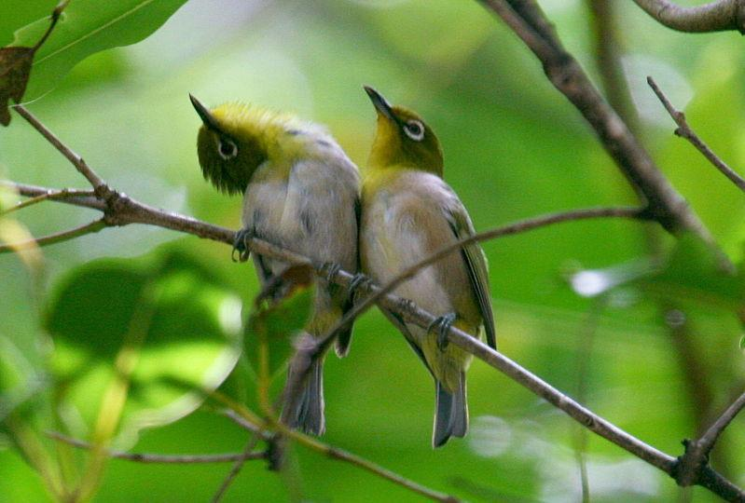
公鳥
正在
對母
鳥求
愛
1.文字編排需要調整。
2.未附上資料來源。

Slide 17
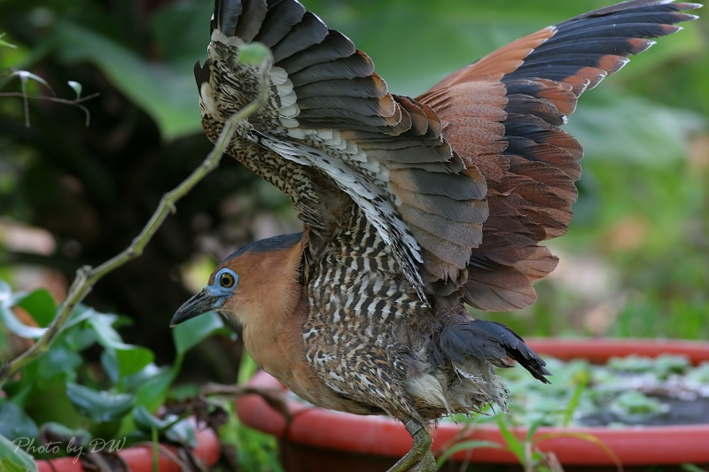
看~我的羽毛~
版面設計不佳，留下大塊白色區塊。

Slide 18
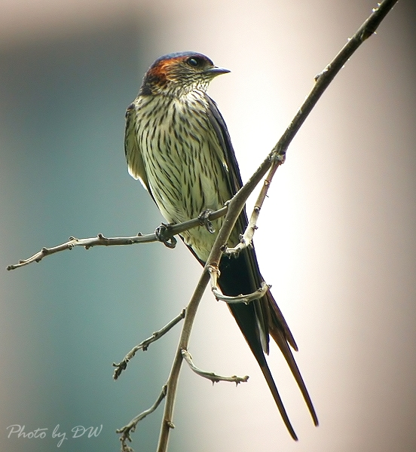
00000000
00000
版面設計不佳，留下大塊黑色區塊。

Slide 19
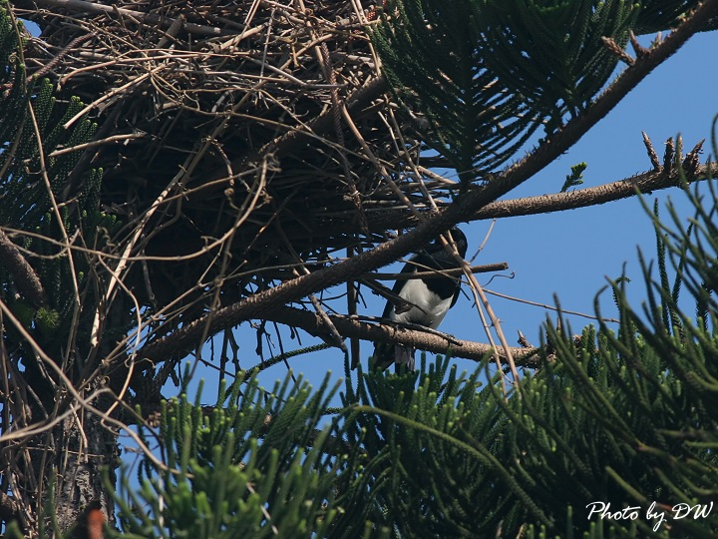
會在上頭加上泥土、羽毛、棉絮、獸毛喜鵲，有沿用舊巢的習慣。
版面設計不佳，留下大塊白色區塊。

Slide 20
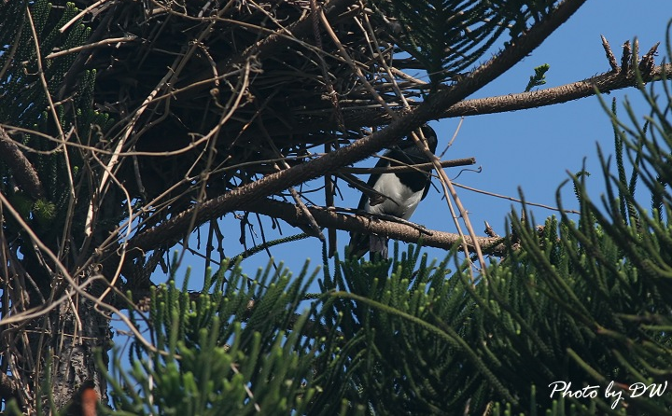
會在巢裡加上泥土、羽毛、棉絮、獸毛。喜鵲有沿用舊巢的習慣。
✓

Slide 21
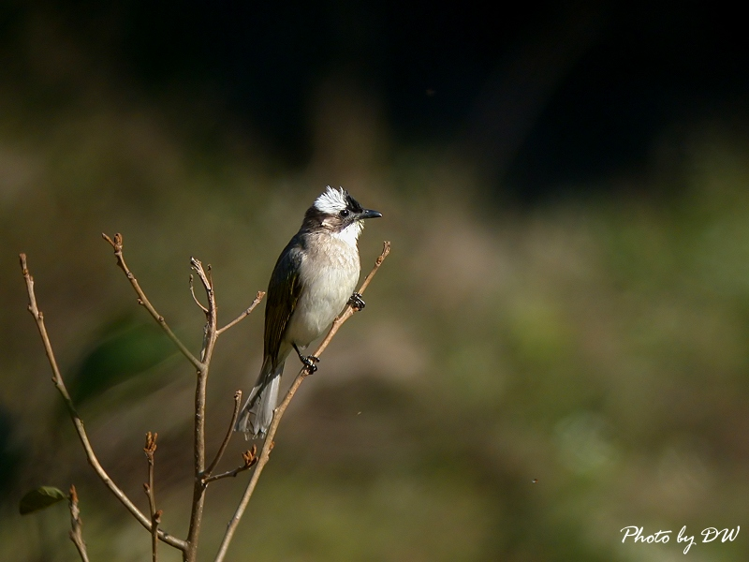
春天的我喜歡站在樹枝上鳴唱。
✓

Slide 22
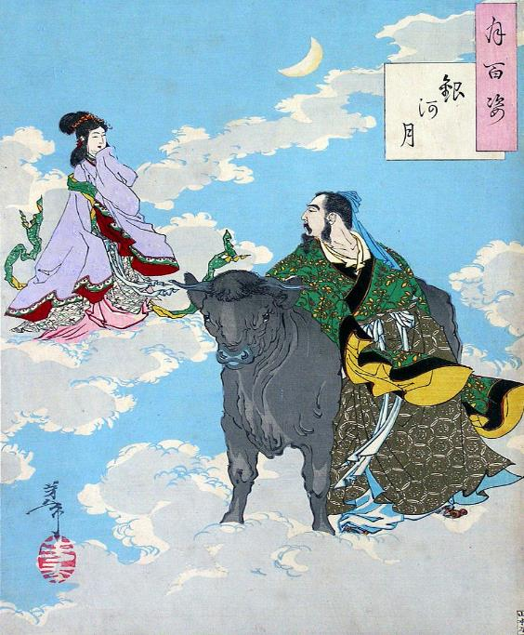
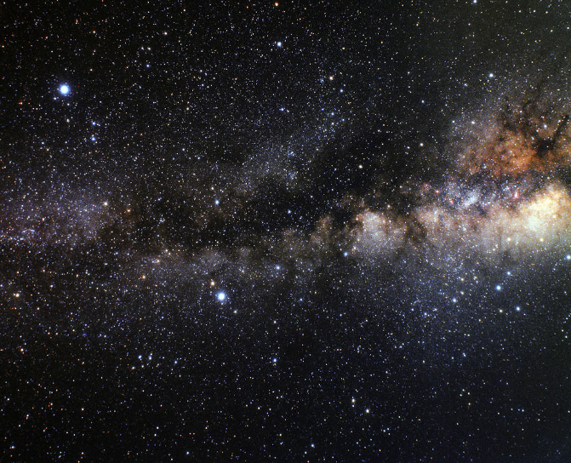
牠們在空中搭起鵲橋供牛郎、織女相會用。
寬螢幕的版面有時候必須搭配兩張圖片。畫面才能協調
✓
圖片來源:維基百科

Slide 23
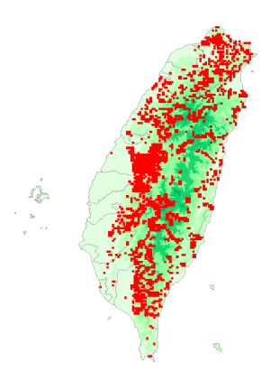
繡眼畫眉的分布圖
1.有的圖片不可變形。
2.投影片設計不要選白色底！

Slide 24
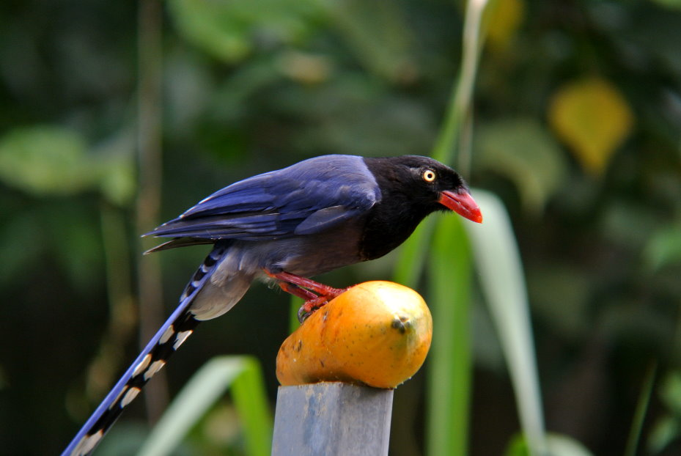
台灣藍鵲
https://www.google.com.tw/url?sa=i&rct=j&q=&esrc=s&source=images&cd=&cad=rja&uact=8&ved=0ahUKEwigzdC4w9_TAhUDJZQKHV9wBtEQjhwIBQ&url=http%3A%2F%2Fdigiscoping.freebbs.tw%2Fviewthread.php%3Ftid%3D531%26page%3D7&psig=AFQjCNGihLp9CJUs2VN85Q1JCHgERipDDQ&ust=1494305745526109
請改成短網址，或網站名稱

Slide 25
✓
http://bit.ly/2pN6lRi

Slide 26
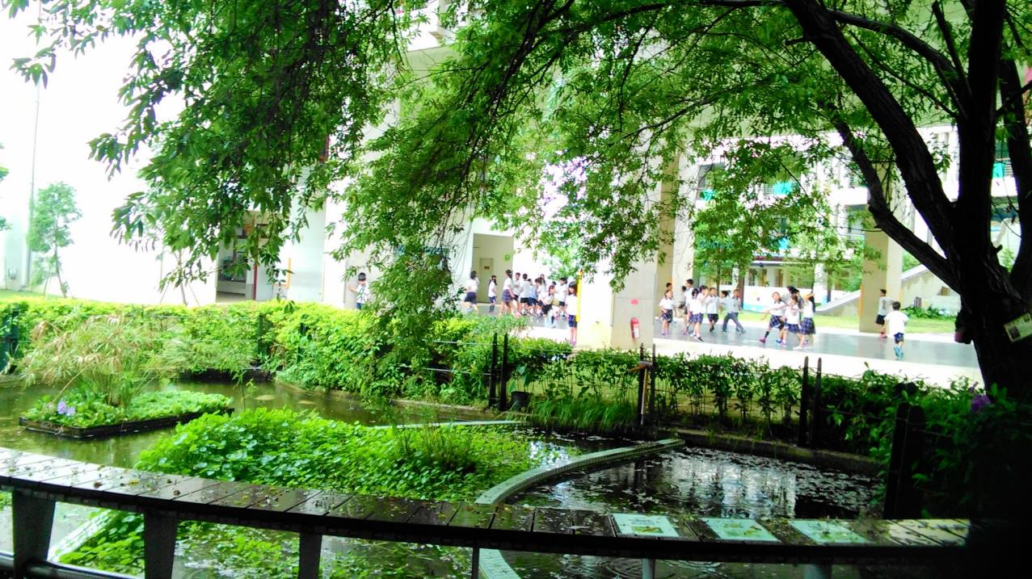
生態池
✓
能夠自己親自拍攝照片，那就更棒了！

Slide 27
一起看鳥類
組員:翁oo&張oo
標題頁欠缺設計感！可選用與主題相關之圖案強化美編

Slide 28
夜晚捕食者—夜鷺
✓
作者:郭松鈞&賴彥璋

Slide 29
城市三劍客-白頭翁
✓
組員:林哲宇、楊可帆

Slide 30
指導老師:姜明雄(老師)
✓

Slide 31
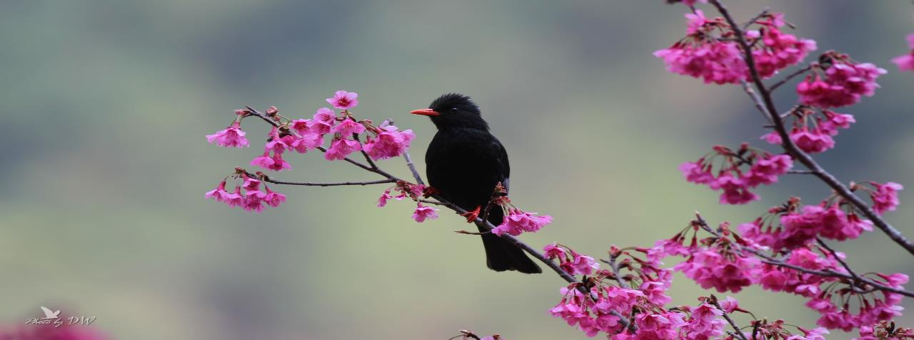
來認識紅嘴黑鵯
紅嘴黑鵯的綽號有:黑短腳鵯、紅嘴烏秋、紅喙嗶仔
多出來的一個字，可以想辦法調整成一排，或均分成兩排

Slide 32
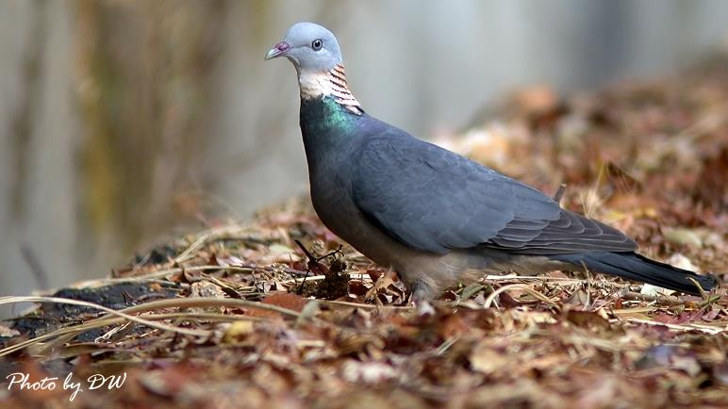
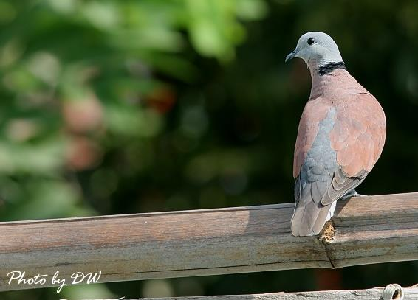
1.鄉土名稱-1
紅鳩的鄉土名字是「紅斑甲」，在台灣的鳩鴿類中牠是體型最嬌小的一種。
紅鳩
灰林鳩
最小
最大
身長約34cm
身長31cm
身長約23cm
1.內容錯誤（身長算法）
2.版面雜亂。文字超出邊界！

Slide 33
麻雀的群居特性
✓
利用數張照片組成一個小解說主題，讓報告更生動。

Slide 34
✓

Slide 35
✓

Slide 36
htp://www.xteno-canto.org/59760
✓

Slide 37
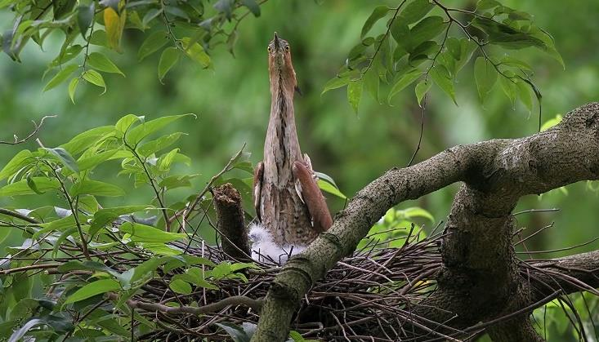
事實加上對話框，可讓簡報內容更為生動。
我只是
一根樹枝
✓
Photo by DW

Slide 38
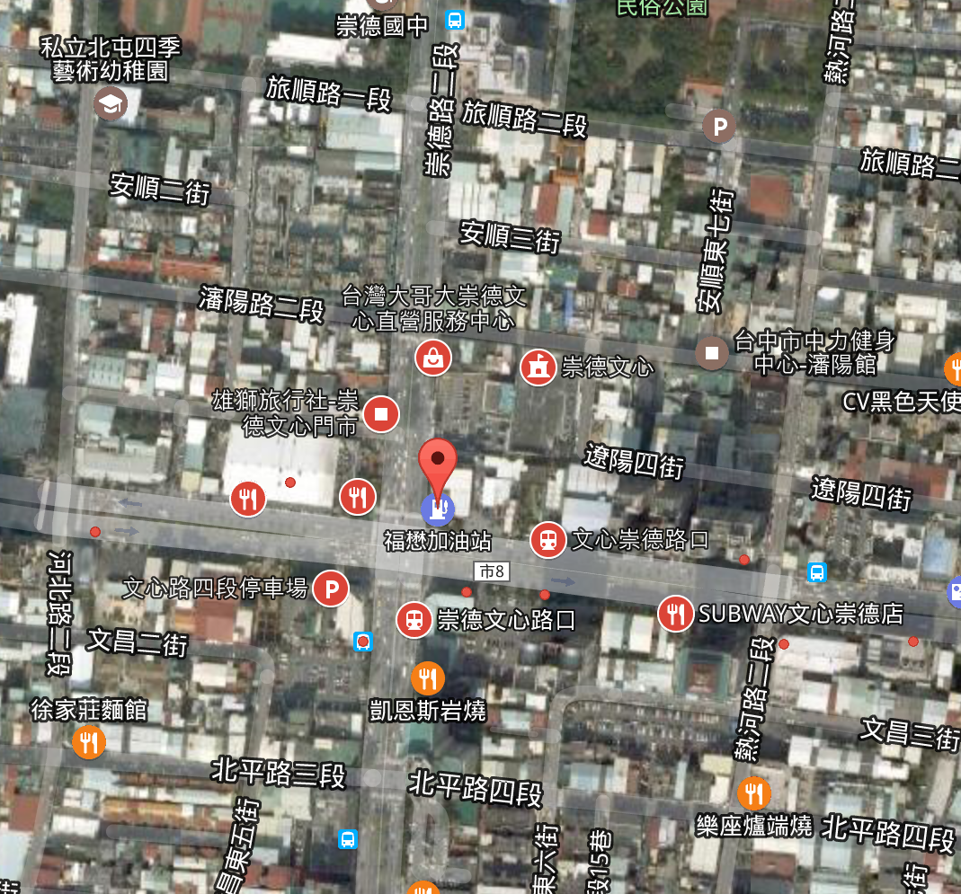
夜棲行為常見處
✓
適當引用網路資源，可以讓簡報更具深度！

Slide 39
報告大綱
1.夜鷺特徵
2.常吃的食物
3.分布地區
4.夜鷺的習性
簡報頁數很多時，可以適當加上「大綱」，讓觀眾對架構更為清楚。
✓

Slide 40
✓
可以適當美化版面，但不宜過度花俏！

Slide 41
✓

Slide 42
✓

